Slide 1
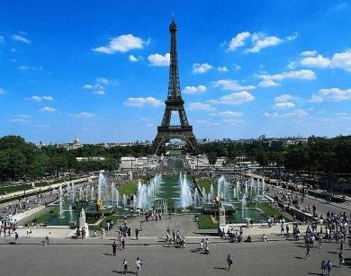
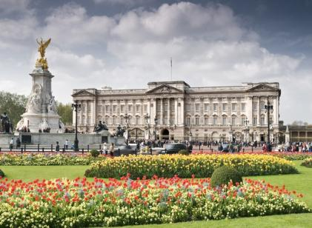
Путешествие по Франции и Великобритании
Окружающий мир – 3 класс
«Школа России» - А.А. Плешаков

Slide 2
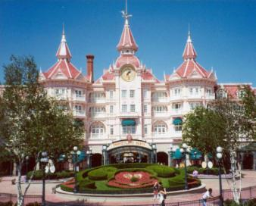
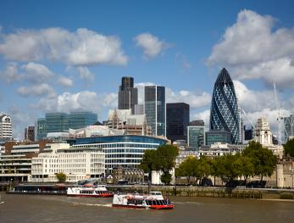
Франция
Великобритания

Slide 3
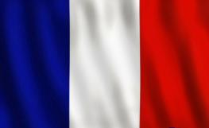
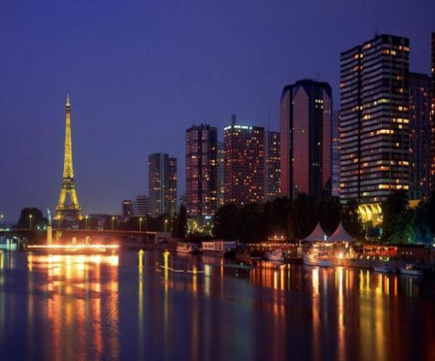
Франция
Столица - Париж
Государственный язык –
французский
Глава государства - президент
Париж

Slide 4
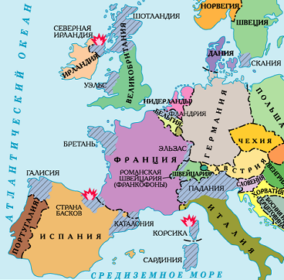
Франция протянулась с севера на юг через всю Европу – от Северного до Средиземного моря. Люди в этих краях поселились около миллиона лет назад

Slide 5
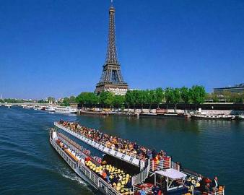
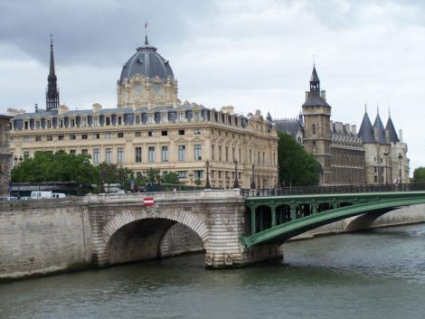
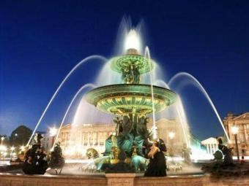
Париж
Париж стоит на берегу реки Сены

Slide 6
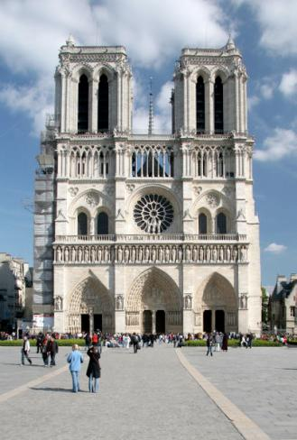
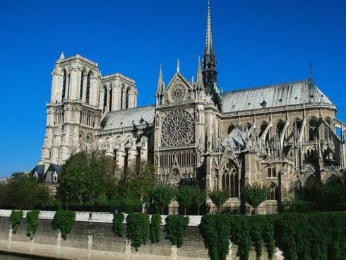
Достопримечательности Парижа
Собор Парижской Богоматери
Собор Парижской Богоматери стоит на острове в центре Парижа

Slide 7
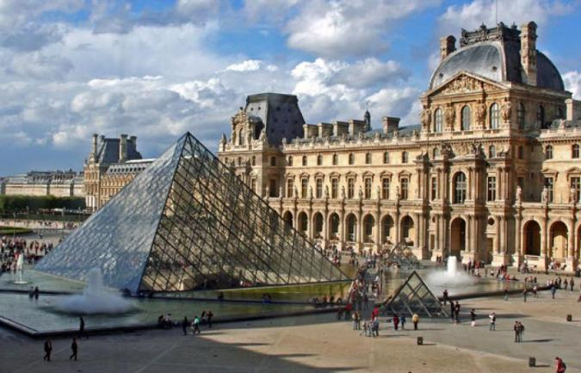
Париж
Лувр
Лувр – один из крупнейших художественных музеев мира.
В Лувре огромное количество картин и скульптур

Slide 8
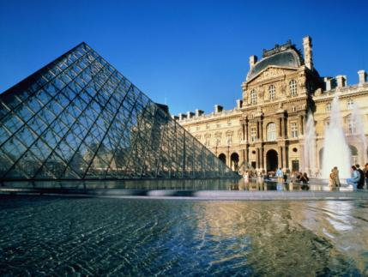
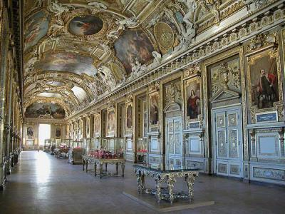
Лувр
Музей размещается в большом старинном дворце. Вход его украшен современной стеклянной пирамидой

Slide 9
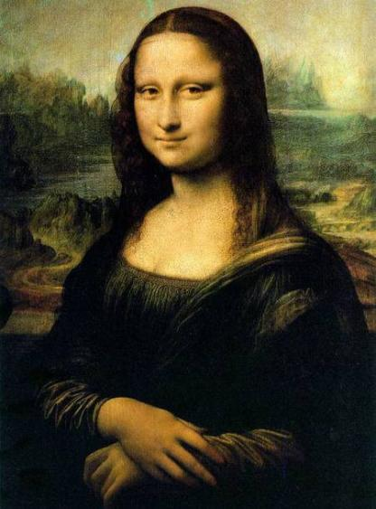
Самая известная в Лувре картина – «Джоконда» великого итальянского художника Леонардо да Винчи

Slide 10
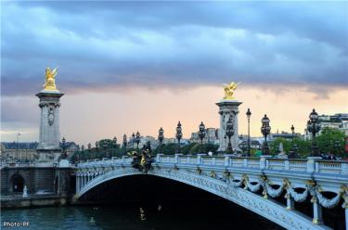
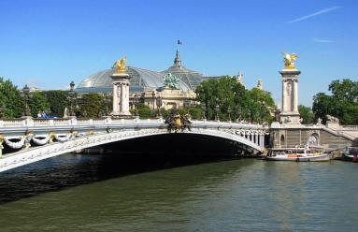
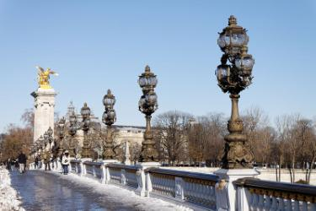
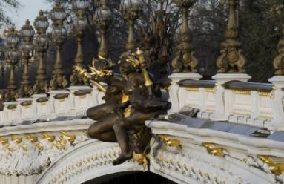
Париж
Удивительно красивый мост Александра III

Slide 11
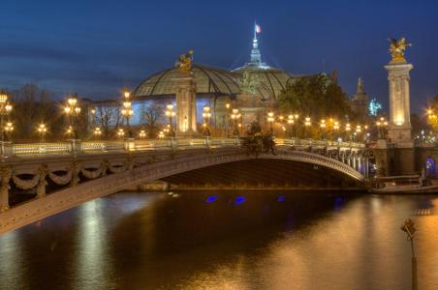
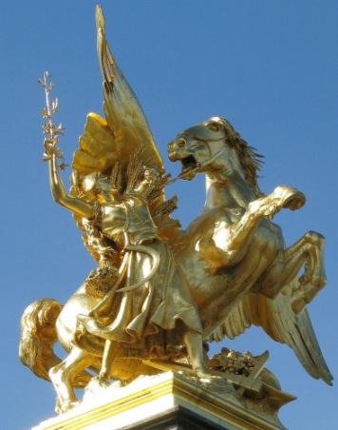
Париж
Мост Александра III
По краям моста на высоких колоннах золотые крылатые кони
Мост назван в честь русского царя Александра III

Slide 12
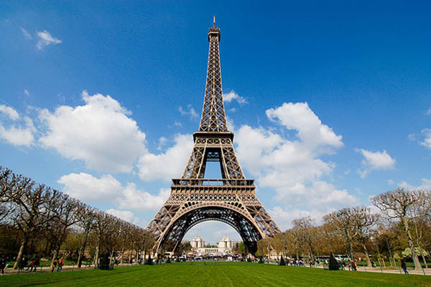
Символ Парижа - Эйфелева башня
Эйфелева башня была построена в 1889 году
по проекту инженера А.Г. Эйфеля

Slide 13
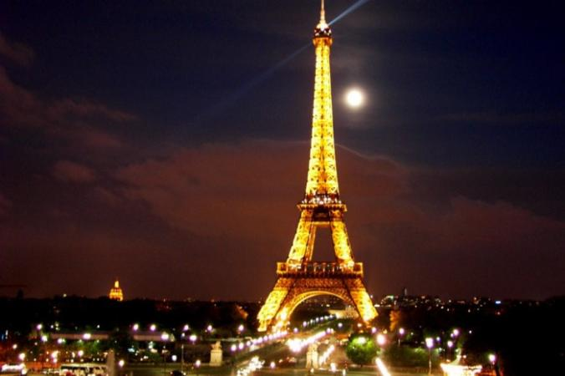
Эйфелева башня состоит из 15 тысяч металлических деталей. Высота - 321 метр
На башню можно подняться. Для этого в ней устроены лифты

Slide 14
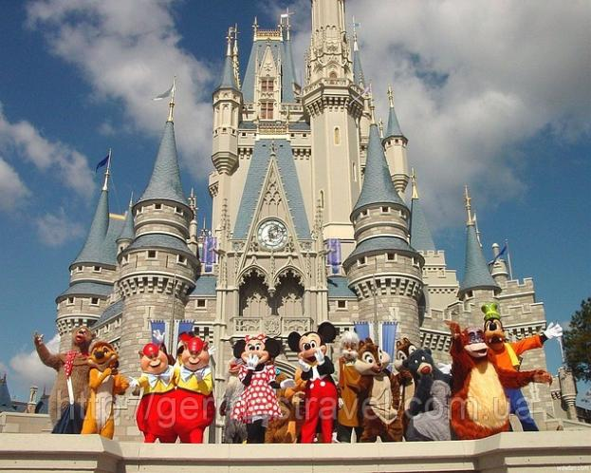
Европейский Диснейленд в Париже
Грандиозный парк развлечений

Slide 15
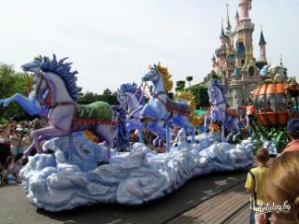
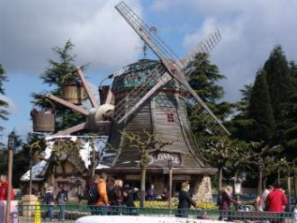
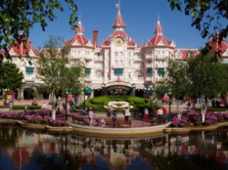
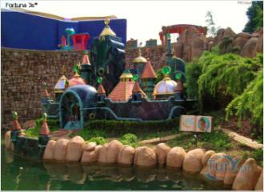
Диснейленд

Slide 16
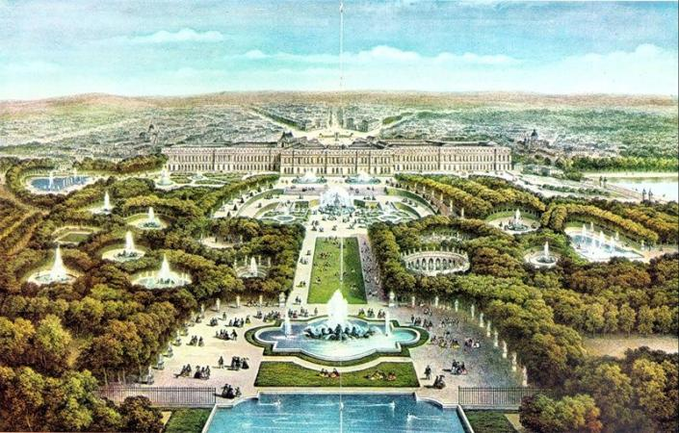
Версаль
Недалеко от Парижа находится одно из самых замечательных мест во Франции – город Версаль

Slide 17
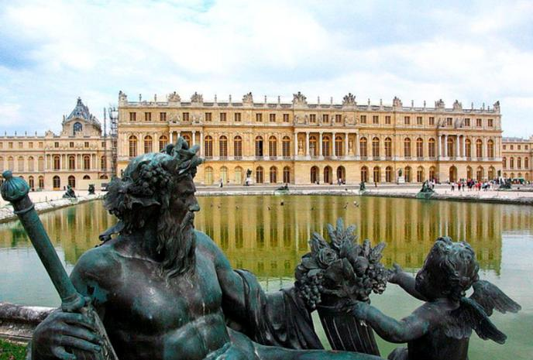
Королевский дворец в Версале
Когда-то здесь была резиденция французского короля, а сейчас - музей

Slide 18
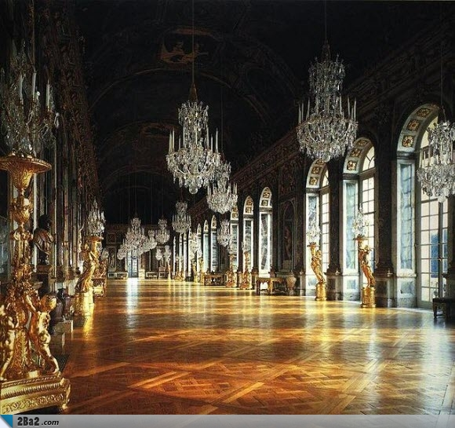
Версальский дворец

Slide 19
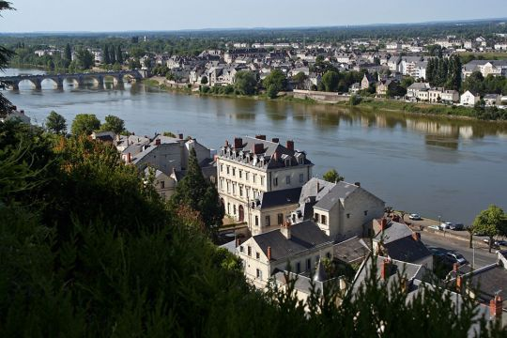
Река Луара
В долине реки Луары – самой длинной реки Франции в XV – XVI вв. были возведены многочисленные замки – резиденции королей, принцев и богатых аристократов

Slide 20
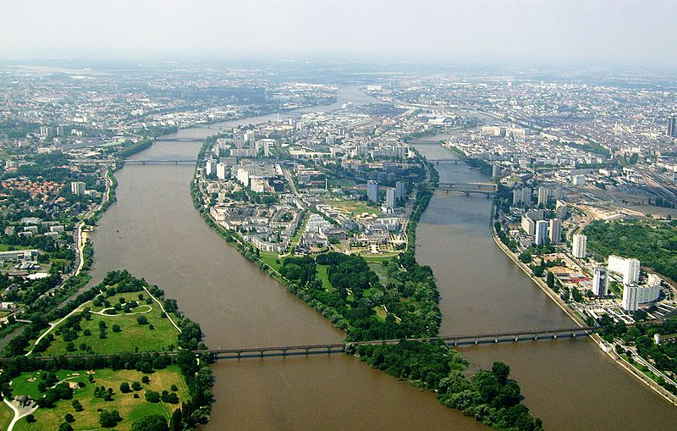
Река Луара

Slide 21
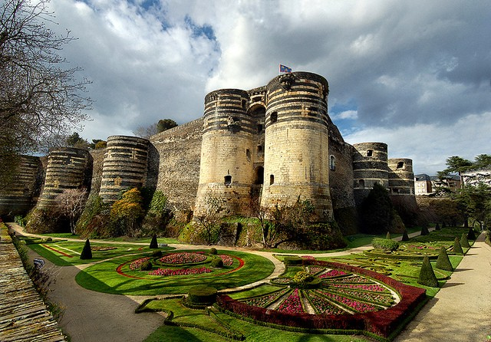
Анжерский замок
Одни замки - неприступные крепости,
другие, скорее, назовёшь дворцами

Slide 22
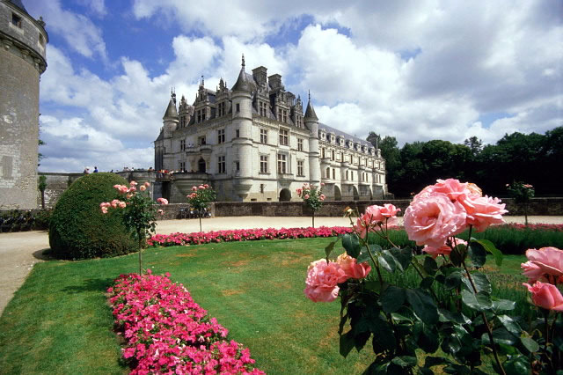
Замок Шенонсо

Slide 23
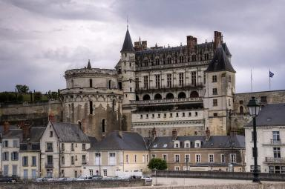
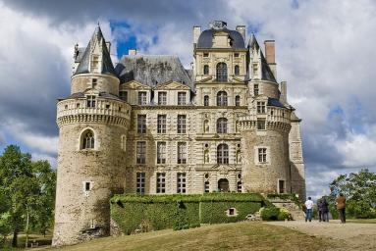
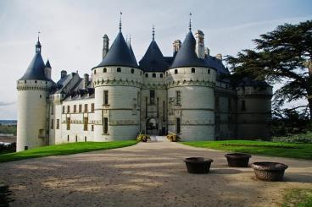
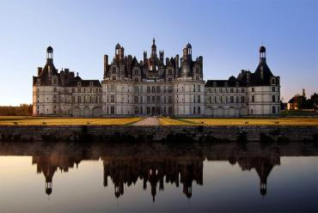
Замки на берегу реки Луары
Замок Амбуаз
Замок Бриссак
Замок Шомон-сюр-Луар
Замок Шамбор

Slide 24
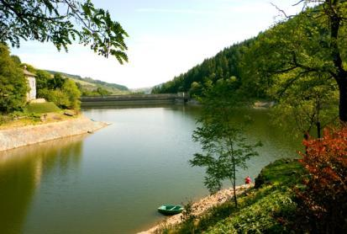
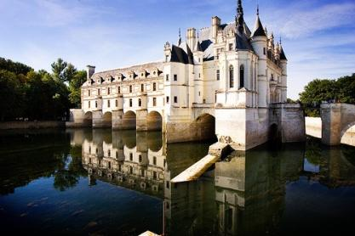
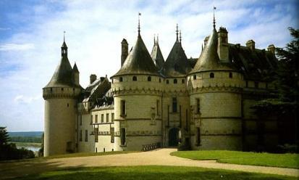
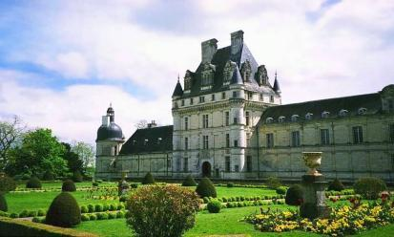
Долину Луары с её замками называют жемчужиной Франции

